Slide 1
Offline-first em apps Xamarin

Slide 2
Agenda

Slide 3
Agenda
Acerca do aplicativo do case

Slide 4
Agenda
Acerca do aplicativo do case
O que é modo offline?

Slide 5
Agenda
Acerca do aplicativo do case
O que é modo offline?
Decisões de arquitetura

Slide 6
Agenda
Acerca do aplicativo do case
O que é modo offline?
Decisões de arquitetura
Detalhes de implementação

Slide 7
Agenda
Acerca do aplicativo do case
O que é modo offline?
Decisões de arquitetura
Detalhes de implementação
Resumo

Slide 8
Agenda
Acerca do aplicativo do case
O que é modo offline?
Decisões de arquitetura
Detalhes de implementação
Resumo
Espaço para perguntas

Slide 9


Slide 10
O caos de quando eu entrei
Time de suporte recebe reclamações constantes

Slide 11
O caos de quando eu entrei
Time de suporte recebe reclamações constantes
Aplicativo atual contém inúmeros problemas
Problemas de sincronização com demais plataformas

Slide 12
O caos de quando eu entrei
Time de suporte recebe reclamações constantes
Aplicativo atual contém inúmeros problemas
Problemas de sincronização com demais plataformas
Crashes acontecem sem motivo aparente

Slide 13
O caos de quando eu entrei
Time de suporte recebe reclamações constantes
Aplicativo atual contém inúmeros problemas
Problemas de sincronização com demais plataformas
Crashes acontecem sem motivo aparente
Modo offline não confiável

Slide 14
O caos de quando eu entrei
Time de suporte recebe reclamações constantes
Aplicativo atual contém inúmeros problemas
Problemas de sincronização com demais plataformas
Crashes acontecem sem motivo aparente
Modo offline não confiável
Base de código com mantenabilidade péssima

Slide 15
O caos de quando eu entrei
Time de suporte recebe reclamações constantes
Aplicativo atual contém inúmeros problemas
Problemas de sincronização com demais plataformas
Crashes acontecem sem motivo aparente
Modo offline não confiável
Base de código com mantenabilidade péssima
Não possui todas as funcionalidades que os clientes premium esperam

Slide 16
O caos de quando eu entrei
Time de suporte recebe reclamações constantes
Aplicativo atual contém inúmeros problemas
Problemas de sincronização com demais plataformas
Crashes acontecem sem motivo aparente
Modo offline não confiável
Base de código com mantenabilidade péssima
Não possui todas as funcionalidades que os clientes premium esperam
O time é totalmente novo e não conhece o código

Slide 17
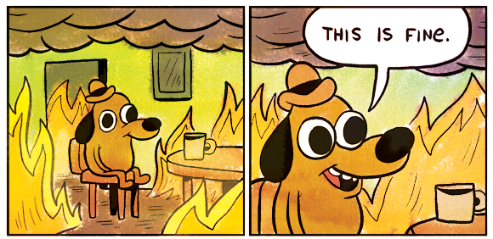
Vai ficar tudo bem, pode confiar

Slide 18
Solução

Slide 19
Solução
O app precisa ser reescrito

Slide 20
Solução
O app precisa ser reescrito
App inicial para iOS e Android
A ideia inicial é que o Core seja tão agnóstico de plataforma que apps macOS/UWP sejam possíveis

Slide 21
Solução
O app precisa ser reescrito
App inicial para iOS e Android
A ideia inicial é que o Core seja tão agnóstico de plataforma que apps macOS/UWP sejam possíveis
Abordagem tradicional foi escolhida pois a UI terá uma tendência a ser complexa e o Xamarin.Forms não nos atenderia de maneira eficaz

Slide 22
Solução
O app precisa ser reescrito
App inicial para iOS e Android
A ideia inicial é que o Core seja tão agnóstico de plataforma que apps macOS/UWP sejam possíveis
Abordagem tradicional foi escolhida pois a UI terá uma tendência a ser complexa e o Xamarin.Forms não nos atenderia de maneira eficaz
O requerimento principal é...

Slide 23

A app tem que funcionar sempre.
Mesmo quando não houver conexão com a internet.

Slide 24
Offline first

Slide 25
O que é offline first?
Conceito de mudar a maneira como o app lida com conectividade.

Slide 26
O que é offline first?
Conceito de mudar a maneira como o app lida com conectividade.
O app assume que está sempre offline e que ocasionalmente terá acesso a internet.

Slide 27
Benefícios da abordagem
Experiência fluída independente de onde o usuário esteja.

Slide 28
Benefícios da abordagem
Experiência fluída independente de onde o usuário esteja.
App se comportará como esperado em dispositivos com alta conectividade.

Slide 29
Benefícios da abordagem
Experiência fluída independente de onde o usuário esteja.
App se comportará como esperado em dispositivos com alta conectividade.
O usuário já espera esse tipo de comportamento, mas não sabe.

Slide 30
Antes de começar, você precisa definir
O que é estar offline?

Slide 31
Antes de começar, você precisa definir
O que é estar offline?
Como você irá se recuperar ao ficar online?

Slide 32
Antes de começar, você precisa definir
O que é estar offline?
Como você irá se recuperar ao ficar online?
Como serão resolvidos conflitos entre dados locais e dados oriundos de outros clients?

Slide 33
Arquitetura

Slide 34
Camadas
Mapeamento da API
Base de dados
Camada que combina as fontes de dados
ViewModels
Camada de apresentação nativa

Slide 35
Como assim combinar as fontes de dados?
ViewModels não sabem sobre o estado do app (online ou offline)
Elas não sabem da API
Não sabem da base de dados
Elas apenas consomem dados de uma fonte unificada que entende disso

Slide 36
E como combinar os dados?

Slide 37
E como combinar os dados?
Usar callbacks

Slide 38
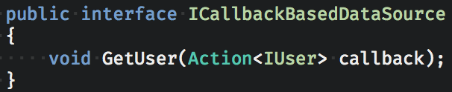

Slide 39
E como combinar os dados?
Usar callbacks

Slide 40
E como combinar os dados?
Usar callbacks
Usar tasks

Slide 41
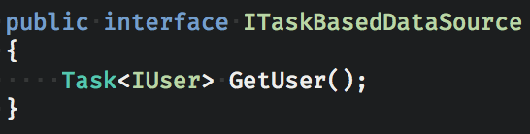

Slide 42
E como combinar os dados?
Usar callbacks
Usar tasks

Slide 43
E como combinar os dados?
Usar callbacks
Usar tasks
Usar Observables

Slide 44
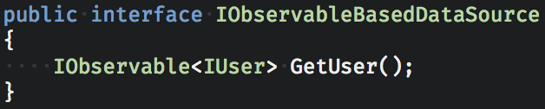

Slide 45
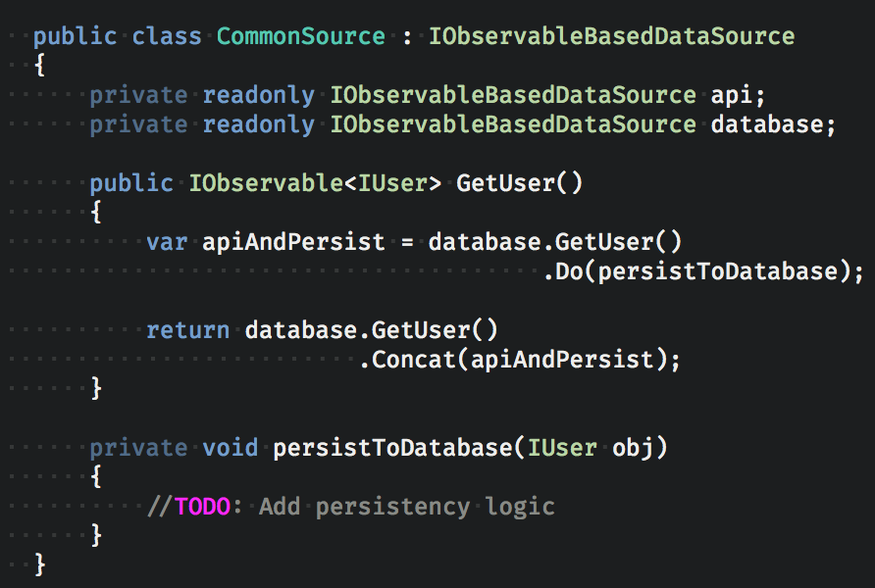

Slide 46


Slide 47
Sobre Observables
Implementação github.com/Reactive-Extensions/Rx.NET
Representação www.rxmarbles.com
Docs: reactivex.io

Slide 48
Implementação

Slide 49
Camada de rede
Utilizamos HttpClient
Também utilizamos a lib ModernHttpClient, que usa libs nativas de cada plataforma para entregar ainda mais velocidade

Slide 50
Camada de rede
Utilizamos HttpClient
Também utilizamos a lib ModernHttpClient, que usa libs nativas de cada plataforma para entregar ainda mais velocidade
Não recomendamos ¯\_(ツ)_/¯

Slide 51
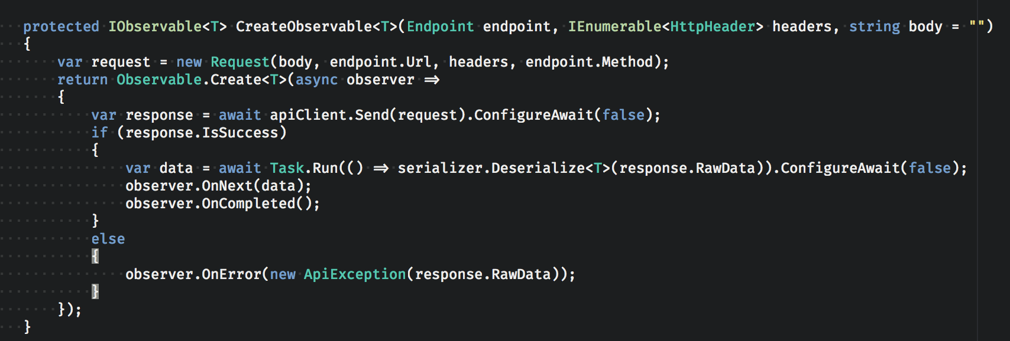

Slide 52
Testes
Testes de unidade garantem o funcionamento individual dos componentes
Testes de integração executam contra a API de homologação para garantir que os todos os endpoints funcionam como esperado

Slide 53
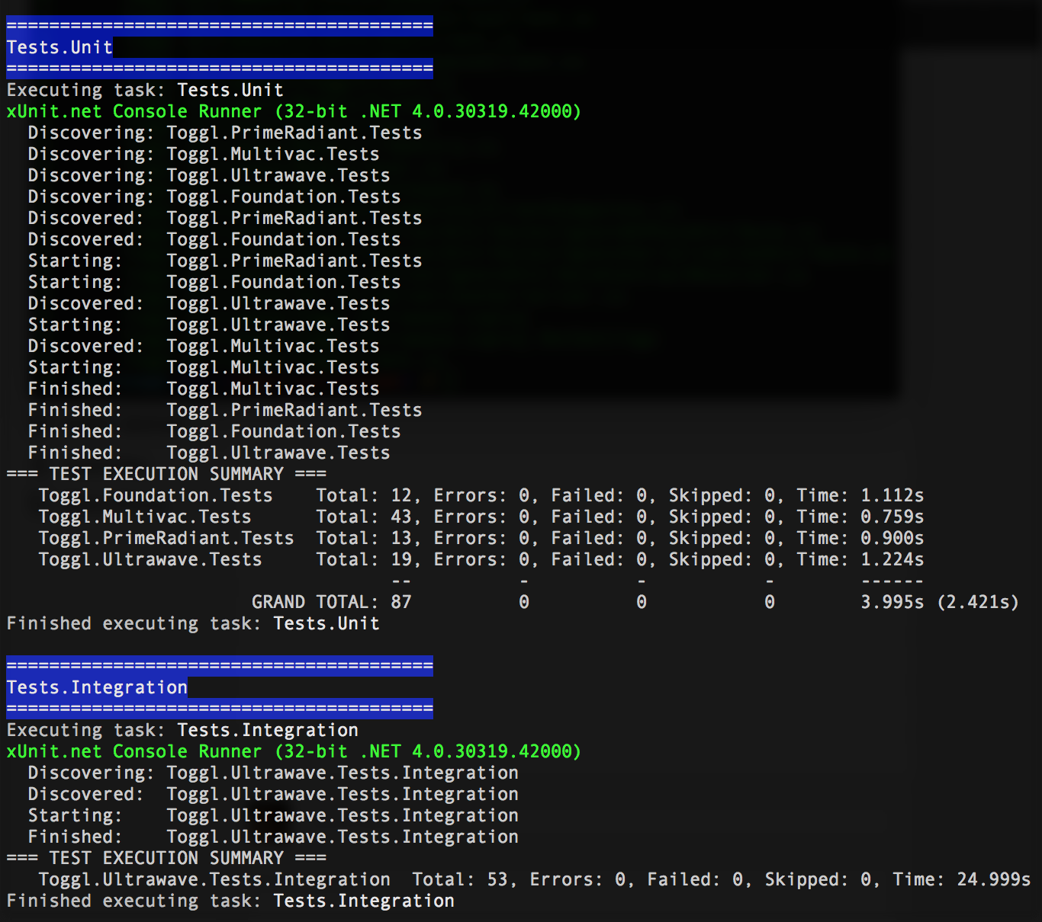

Slide 54
Camada de persistência
Utilizamos Repository pattern
Modelos da base de dados possuem uma flag para indicar se eles estão em sync com o backend
Permite múltiplas implementações, sendo a atual escrita em Realm

Slide 55

REALM ?

Slide 56
Por que Realm e não SQLite?
Pensado para funcionar em plataformas mobile antes de mais nada
Suporte oficial para .net
Open Source, com wrappers em C#
API simples de se utilizar e que requer pouca configuração

Slide 57
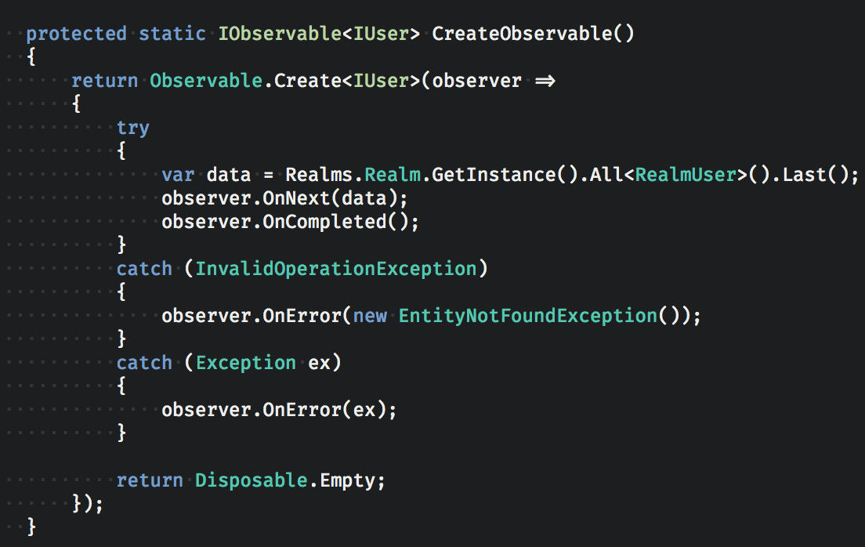

Slide 58
Camada combinada
Recebe como dependencias a API e a base de dados
Combina os dados conforme necessário
Como todas as fontes são meramente observables, combina-las é simples!

Slide 59
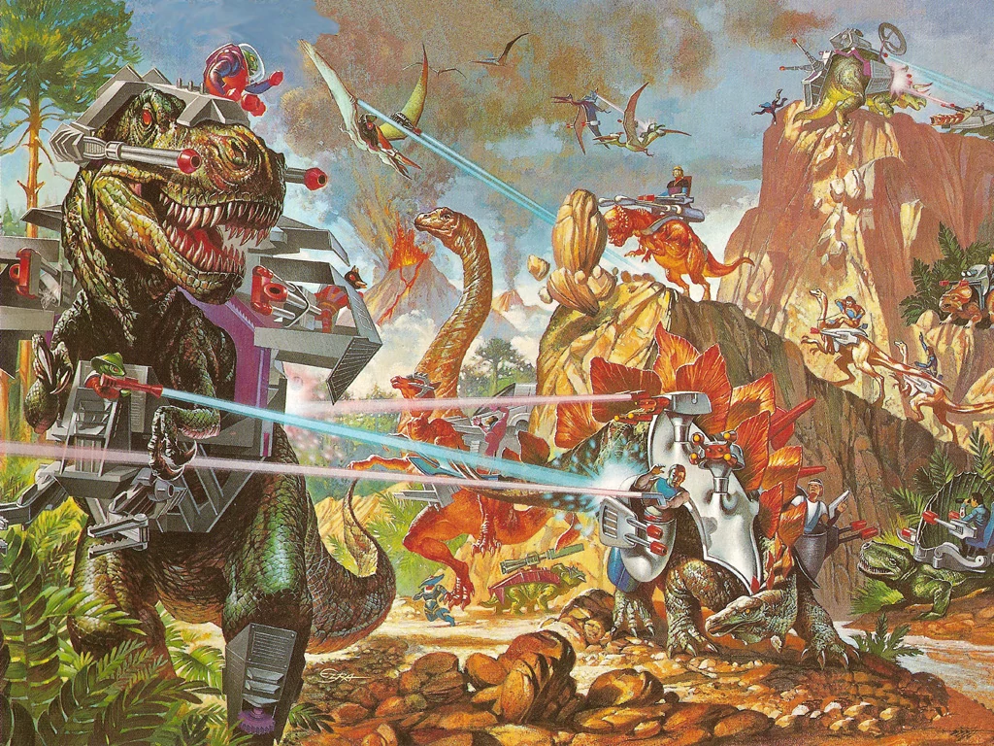
EXPECTATIVA

Slide 60
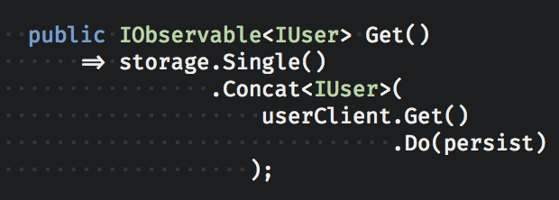
Realidade

Slide 61
Resumo

Slide 62
Pontos chave
Tenha testes automatizados!

Slide 63
Pontos chave
Tenha testes automatizados!
Faça com que as suas ViewModels, sempre que possível, tenham algo para exibir para o usuário

Slide 64
Pontos chave
Tenha testes automatizados!
Faça com que as suas ViewModels, sempre que possível, tenham algo para exibir para o usuário
Trabalhe sempre offline e, quando der, fique online e sincronize

Slide 65
Pontos chave
Separe as suas dependências de forma que elas sejam substituídas facilmente

Slide 66
Pontos chave
Separe as suas dependências de forma que elas sejam substituídas facilmente
Pense em todo o flow do seu negócio antes de começar a modelar para evitar surpresas

Slide 67
Links
Repositório
https://github.com/toggl/mobileapp
Estamos contratando
https://jobs.toggl.com/mobile/
Slides
https://github.com/willsb/Talks
Contribua!
http://up-for-grabs.net/

Slide 68
Perguntas?

Slide 69
Links
Repositório
https://github.com/toggl/mobileapp
Estamos contratando
https://jobs.toggl.com/mobile/
Slides
https://github.com/willsb/Talks

Slide 70

Obrigado

